Slide 1
Klar til prøven i kristendomskundskab 9. klasse

Slide 2
Klar til prøven i kristendomskundskab i 9. klasse

Slide 3
Til læreren

Slide 4
Materialets formål og indhold Formålet med dette materiale er at hjælpe lærer og elever til forberedelsen af prøven samt at give inspiration til elevernes arbejde frem mod og under prøven. Denne PowerPoints hvide sider kan benyttes direkte i undervisningen og kan derfor med fordel justeres og tilpasses den elevgruppe, du arbejder med. Der er til de enkelte slides tilføjet noter med fx kommentarer, eksempler og henvisninger til relevante dokumenter om prøven. Materialet består af to dele: Information til læreren (blå slides) a. Prøvens rammer og regler - slide 4 og 5 b. Prøvens form - forberedelse og aflæggelse på prøvedagen – slide 6 og 7 c. Hjælpemidler – slide 8 d. Bedømmelse og vurderingskriterier - slide 9 og 10 e. Lærerens forberedelsesarbejde - prøvens forløb trin for trin – checkliste til læreren slide 11 til 17 Information til eleverne (hvide slides) Viden om arbejdet frem mod prøven – slide 22 til 28 Ideer til arbejdet frem mod prøven – slide 30 til 37

Slide 5
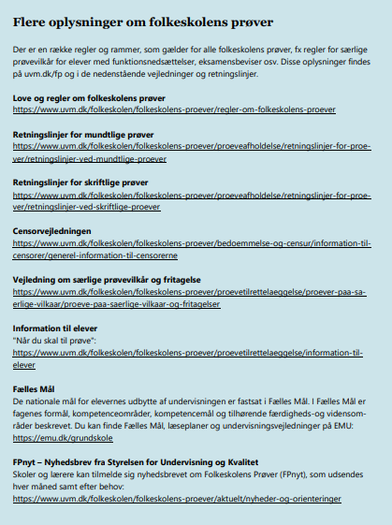
a. Prøvens rammer og regler Prøvevejledningen - link til prøvevejledning
I prøvevejledningen tydeliggøres sammenhængen mellem folkeskolens formål, fagets formål og prøvebekendtgørelsen
I prøvevejledningen er bilag med forslag til skemaer til lærer og elever, der kan anvendes som redskaber til forberedelse af prøven i kristendomskundskab
Der er også forslag til skema til vurdering af helhedsbedømmelse af elevens præstation og karakterfastsættelse
Skemaerne og deres indhold er eksempler
For elever, der skal aflægge prøven på særlige vilkår, se Prøve på særlige vilkår og fritagelser

Slide 6
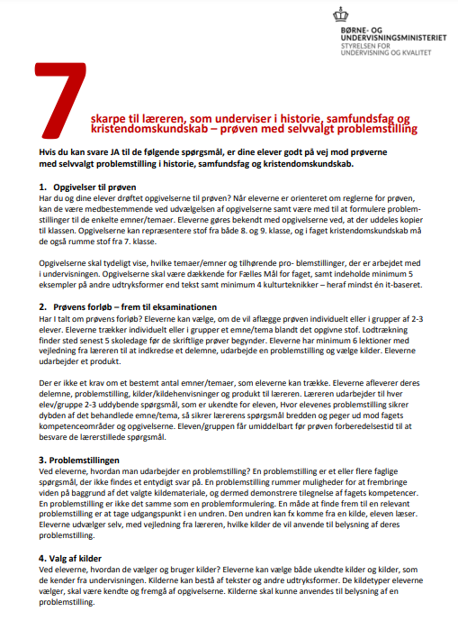
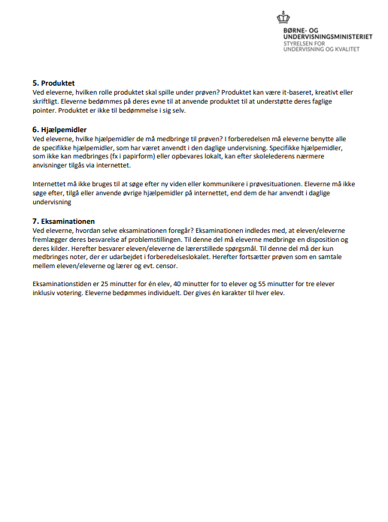
a. Prøvens rammer og regler 7 skarpe spørgsmål, en hjælp til lærerens forberedelse - link til 7 skarpe
Hvis du kan svare JA til de 7 spørgsmål, er dine elever godt på vej mod prøven i historie, samfundsfag eller kristendomskundskab.

Slide 7
b. Prøvens form - forberedelse
Eleverne aflægger prøven individuelt eller i grupper af 2-3 elever. Prøven er enkeltfaglig og praktisk/mundtlig
Prøven består af elevernes besvarelse af en selvvalgt problemstilling med inddragelse af kilder og produkt samt svar på 2-3 lærerstillede spørgsmål
Eleven/gruppen har minimum 6 undervisningslektioner til at arbejde med prøvematerialet. Læreren vejleder eleverne
Elevens/gruppens prøvemateriale består af
en problemstilling
op til 5 kilder
et fysisk produkt

Slide 8
b. Prøvens form – aflæggelse på prøvedagen
Når forberedelsestiden begynder, får eleverne udleveret de lærerstillede spørgsmål.
Prøven består af følgende dele:
Eleverne præsenterer – med inddragelse af deres produkt og deres kilder – svar på den problemstilling, som de har arbejdet med i relation til det lodtrukne emne/tema.
Eleverne besvarer de lærerstillede spørgsmål.
I forlængelse af elevernes præsentation og besvarelse fortsætter prøven som en faglig samtale mellem eksaminator og elev(er). Censor kan stille uddybende spørgsmål.

Slide 9
c. Hjælpemidler
Forberedelsen
I forberedelsestiden på prøvedagen må eleverne bruge alle former for:
fagspecifikke hjælpemidler
egne noter
opslagsværker
Internet samt kommunikation til omverdenen må ikke bruges.
Fagspecifikke hjælpemidler, egne noter og opslagsværker, som ikke kan medbringes eller opbevares lokalt, kan efter skolelederens nærmere anvisninger tilgås via internettet.
Præsentationen
Til præsentationen af problemstillingen kan eleven/gruppen medbringe en disposition med korte talepunkter – evt. i et digitalt præsentationsværktøj.
Derudover må der kun medbringes noter, der er skrevet i forberedelseslokalet.
Notes:
Særlige prøvevilkår:
Læs mere om tilrettelæggelse af prøver på særlige vilkår i vejledningen om særlige vilkår og fritagelser
https://www.uvm.dk/folkeskolen/folkeskolens-proever/proevetilrettelaeggelse/proever-paa-saerlige-vilkaar/proeve-paa-saerlige-vilkaar-og-fritagelser

Slide 10
d. Bedømmelse og vurderingskriterier
Prøven skal afspejle undervisningen.
Undervisningen skal være foregået ud fra Fælles Mål for faget og skal dække alle fagets kompetencemål med underliggende færdigheds- og vidensområder.
Eleverne vurderes ud fra 7-trins skalaen.
Karakterfastsættelsen foretages ud fra en samlet vurdering af, i hvilken grad eleven:
inddrager relevante kompetencemål
inddrager og anvender kilder
anvender faglige betegnelser og begreber i samtale om det faglige stof
redegør fagligt for sine synspunkter
inddrager produktet til at understøtte faglige pointer
perspektiverer til relevante faglige sammenhænge og områder fra undervisningen og opgivelserne

Slide 11
d. Bedømmelse og vurderingskriterier
Notes:
Se prøvevejledningen bilag 4 for tomt skema til udfyldelse og dialog med censor.

Slide 12
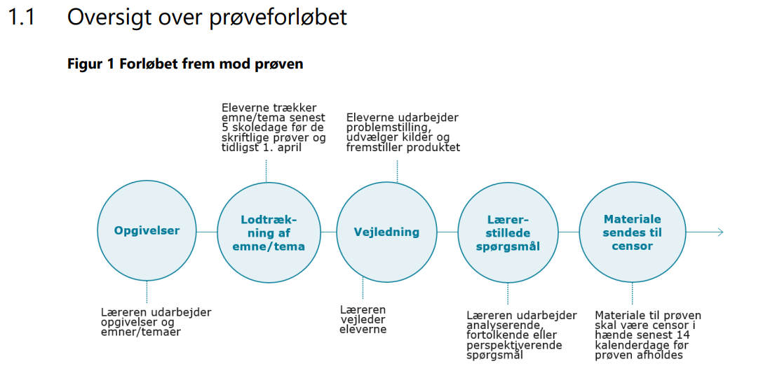
e. Lærerens forberedelsesarbejde, prøvens forløb trin for trin

Slide 13
e. Lærerens forberedelsesarbejde – kontakt til censor Det kan være en god idé at afstemme samarbejdet med censor tidligt i processen. Tag derfor kontakt til censor hurtigst muligt efter faget er udtrukket, og du ved, at dine elever skal aflægge prøven. Inspiration til samtalepunkter med censor: Hvordan bliver materialet i opgivelserne tilgængeligt for censor? Kender censor dele af materialet på forhånd? Har censor allerede tilgang til materialet? Aftal en fælles arbejdsgang, hvis censor finder mangler i prøvematerialet. Hvornår på prøvedagene kan tidligste og seneste eksamination aflægges? Ønskes pauser? Er der elever, der aflægger prøven på særlige vilkår? Hvordan sikrer din skoleleder, at eleverne ikke kan tilgå ny viden eller kommunikere med andre uden for forberedelseslokalet? Afstem evt. også opfattelsen af fx mundtlighed, præsentation, disposition af tid mv. i forhold til fremlæggelsen.

Slide 14
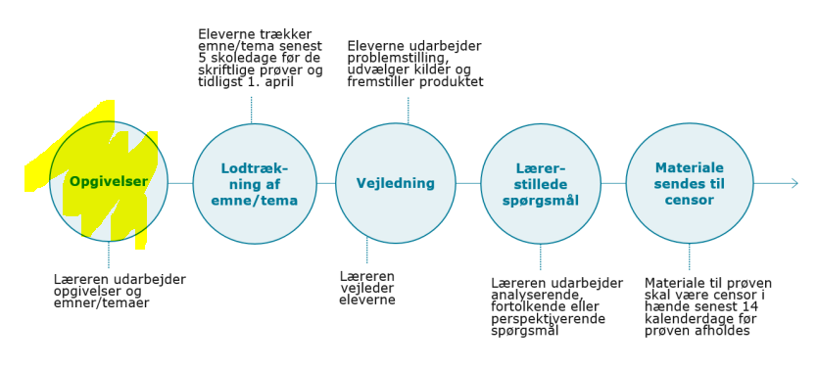
e. Prøvens forløb trin for trin - opgivelser
Udgangspunktet for opgivelserne er undervisningen i de to seneste år, eleven har modtaget undervisning i faget.
Opgivelserne skal være på dansk, men korte letforståelige sætninger kan være på engelsk.
Opgivelserne organiseres i minimum 4 emner/temaer, med dertilhørende problemstillinger.
Opgivelserne skal bestå af tekst og mindst 5 andre udtryksformer end tekst. Fx film, lyd, spil, besøg ud af huset mv.
Opgivelserne skal indeholde minimum 4 kulturteknikker, hvoraf mindst én er IT-baseret. Kulturteknikkerne skal have været anvendt i undervisningen - gerne i andre fag. Kulturteknikker kan være kortfilm, tale, rollespil mv.

Slide 15
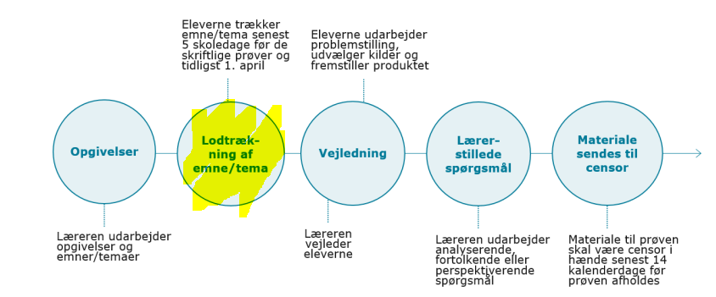
e. Prøvens forløb trin for trin –lodtrækning
Eleverne skal alene eller i grupper af 2 eller 3 trække et af de opgivne emner/temaer.
Lodtrækningen kan tidligst foregå den 1. april, og senest 5 skoledage før de skriftlige prøver begynder.
Ved lodtrækningen skal eksaminator og skolens leder være til stede. Lodtrækningen er bindende.
Ved lodtrækningen skal der minimum være 4 emner/temaer repræsenteret ved alle trækningen. Et emne/tema udgår dermed ikke, når det er trukket.
Efter lodtrækning gennemgås prøvens form, forløb samt regler.

Slide 16
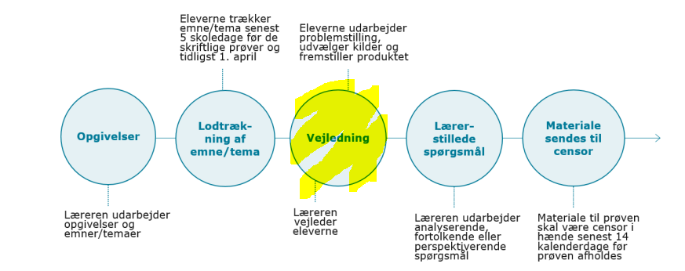
e. Prøvens forløb trin for trin – lærerens vejledning min. 6 lektioner
Eleverne vælger et delemne inden for det udtrukne emne/tema.
Eleverne formulerer en problemstilling som skal danne grundlag for en faglig undersøgelse. Delemne og problemstilling skal godkendes af læreren .
En faglig undersøgelse består en række overvejelser:
Hvilke arbejdsspørgsmål har jeg brug for?
Hvilke kilder skal jeg vælge?
Hvilke metoder vil jeg bruge?
Hvordan vil jeg undersøge kilderne?
Eleverne skal vælge op til 5 kilder, som skal være relevante og forholdsvis korte. Kildetyperne skal være kendte fra undervisningen.
Eleverne skal fremstille deres eget produkt, som skal anvendes i besvarelsen af deres problemstilling. Fx en kortfilm, en plakat, et rollespil mv. Produktet fremstilles uden for de 6 vejledningstimer.
Produktet skal understøtte besvarelsen af problemstillingen.
Det er ikke udførelsen af produktet der bliver vurderet, men hvordan produktet bliver inddraget i prøven, samt hvorvidt produktet understøtter de faglige pointer.

Slide 17
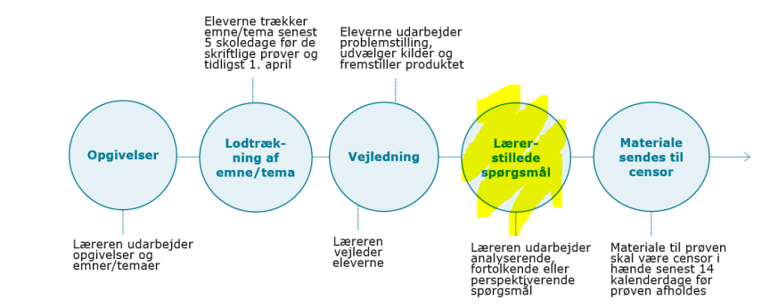
e. Prøvens forløb trin for trin – lærerstillede spørgsmål
Eksempel på lærerstillede spørgsmål:
Elevens/gruppens valgte problemstilling:
”Hvilke forskelle og ligheder er der på forståelsen af Gud ifølge bibelen og koranen?”, ”Hvordan ser kristne og muslimer på Jesus?”
Lærerens spørgsmål til eleven/gruppen:
”Hvad betyder kristendommens forståelse af Gud som en treenig Gud i forhold til islams formulering om én Gud?”
”Hvilke forskelle og ligheder er der mellem Jesus i kristendommen og Muhammad i islam?”
Se slide 6 for sammenhængen til undervisningen og prøvematerialet.
Ud fra elevens/gruppens problemstilling formulerer læreren 2-3 analyserende, fortolkende eller perspektiverende spørgsmål. Spørgsmålene skal være ukendte for eleverne indtil forberedelsestiden på prøvedagen.
De lærerstillede spørgsmål skal have deres udgangspunkt i det udtrukne emne/tema, men skal udfordre eleverne udover deres egen undersøgelse. Spørgsmålene kan indeholde områder fra opgivelserne, som eleverne ikke forventes at komme ind på, og som relaterer sig til det udtrukne emne/tema.

Slide 18
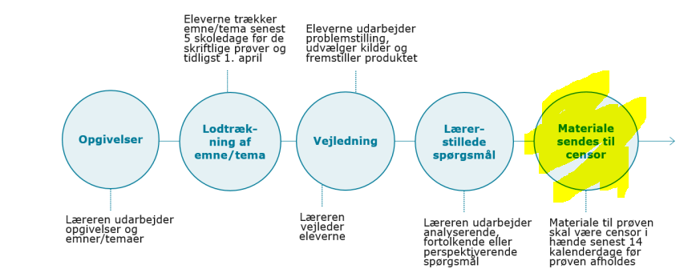
e. Prøvens forløb trin for trin – materiale sendes til censor
Problemstilling, kilder og produkt skal godkendes af læreren.
Opgivelser, problemstillinger, kilder og (foto af) produkter og tidskema til prøvedagen indsendes til censor senest 14 kalenderdage inden prøven. Efter afsendelse kan der ikke ændres i prøvematerialet.
Det kan være en god hjælp igen at have dialog med censor omkring prøvematerialet, prøvedagenes forløb, prøver på særlige vilkår etc.

Slide 19
e. Lærerens forberedelsesarbejde – Checkliste til læreren
Notes:
Link til checkliste…

Slide 20
Checkliste til læreren - fortsat

Slide 21
Checkliste til læreren - fortsat

Slide 22
Checkliste til læreren - fortsat

Slide 23
Til eleverne Viden om arbejdet frem mod prøven

Slide 24
Sådan foregår prøven
På dagen for eksaminationen møder I ind til forberedelsestid sammen med jeres gruppe eller enkeltvis.
Når forberedelsestiden begynder, får I udleveret 2-3 ukendte spørgsmål, jeres lærer har formuleret, og som relaterer sig til jeres emne/problemstilling. Brug forberedelsestiden på at besvare dem.
Eksaminationen består derefter af 3 dele:
I præsenterer – med inddragelse af jeres produkt og kilder – svar på den problemstilling, som I har arbejdet med forud for prøven
I besvarer de lærerstillede spørgsmål, I arbejdede med i forberedelsestiden
Prøven fortsætter som en faglig samtale mellem jer og jeres lærer, og muligvis også censor
Prøven er slut, og I forlader lokalet. Lærer og censor voterer. I får derefter hver jeres karakter.

Slide 25
Hjælpemidler, I må bruge ved prøven
Forberedelsen
I forberedelseslokalet har I mulighed for at bruge:
fagspecifikke hjælpemidler
egne noter
opslagsværker
De kan være fysiske eller digitale.
I må ikke søge på internettet efter ny viden/viden, der ikke er i opgivelserne. I må heller ikke kommunikere med omverdenen.
Præsentationen
Til præsentationen af jeres problemstilling må I medbringe en disposition med talepunkter. Det kan evt. være i et digitalt præsentationsværktøj, fx PPT.
Til eksaminationen må I derudover kun medbringe de noter, I har skrevet i forberedelseslokalet.
Alle materialer, I medbringer, kan være digitale eller fysiske.

Slide 26
Jeres materiale til aflevering hos jeres lærer forud for prøven
Inden prøvedagen har I haft minimum 6 vejledningslektioner med jeres lærer.
I disse lektioner har I klargjort jeres materiale til prøven.
I skal aflevere materialet (gerne i to eksemplarer) til jeres lærer til godkendelse, underskrift og afsendelse til censor.
Materialet skal indeholde:
Problemstilling
Kilder
Produkt

Slide 27
Sådan bedømmes din prøve
Jeres præstation bedømmes efter, i hvor høj grad du/I ved eksaminationen:
bruger faglig viden fra opgivelser
viser velovervejet brug af fagets metoder
Viser velovervejet brug af kilderne
bruger korrekte faglige ord og begreber
redegør fagligt for dine/jeres synspunkter
bruger produktet til at understrege faglige pointer
Kan perspektivere til faglige sammenhænge og emner/temaer fra undervisningen og opgivelserne

Slide 28
Snyd ved prøven Læs folderen Når du skal til prøve
Det er din lærer, der skal informere dig om, hvad der er tilladt, og hvordan du tilgår hjælpemidlerne. Spørg din lærer, hvis du er i tvivl.
Ved prøven (både forberedelsen på prøvedagen og eksaminationen på prøvedagen) er det ikke tilladt at bruge internettet til at søge information. Det er heller ikke tilladt fx at hente billeder til besvarelse af opgaven på internettet. Det er tilladt at bruge billeder fra opgivelser.
Det er ikke tilladt at tale med eller have kontakt til andre under prøven. Det gælder både i og uden for forberedelseslokalet, prøvelokalet, mundtligt, via mobiltelefon og på internettet gennem fx chat, sociale medier og e-mail.
Det er ikke tilladt at dele fx dokumenter, usb-stik og sedler eller vise din skærm eller noter, så andre udenfor lokalet har mulighed for at se, hvad du har skrevet. Du må heller ikke gøre opgavebesvarelser eller andet af dit materiale tilgængeligt for andre digitalt fx på online-drev, mail eller lignende under prøven.
Det er din skole, der bestemmer, om du må høre musik til prøverne. Spørg derfor din lærer, hvis du er i tvivl.

Slide 29
Snyd, fortsat

Slide 30
Ideer til arbejdet frem mod prøven

Slide 31
Arbejdet i vejledningslektionerne frem mod aflevering af dit/jeres prøvemateriale
Jeres lærer skal informere jer om prøvens regler og forløb samt aflevering af prøvemateriale.
Jeres lærer kan vejlede jer/dig i at:
Vælge relevant delemne under dit/jeres lodtrukne emne/tema.
Finde, vælge eller formulere en problemstilling. Det kan være en problemstilling, du/I selv formulerer eller vælger fra undervisningen.
Søge og finde kildemateriale.
Drøfte din/jeres brug af metoder til analyse, tolkning og forståelse af kilderne.
Drøfte muligheder for perspektivering til emne(r).
Inspirere til produkt, og hvordan det kan støtte din/jeres præsentation af problemstillingen.

Slide 32
Sådan finder du et delemne
Tænk på, at kilderne og problemstillingen skal kunne analyseres af dig med viden og færdigheder inden for kompetencerne:
Livsfilosofi og etik
Bibelske fortællinger
Kristendom
Ikke kristne religioner
Delemnet må være kendt fra undervisningen.
Udfyld evt. et skema (eksempel) for at have overblik over dine/jeres søgninger i arbejdet med indkredsning af problemstilling, kilder og produkt.
Tal med din lærer eller klassen om, hvad undervisningen omhandlede, find dine noter og materialer om emnet. Kig evt. også på henvisninger til andre emner.

Slide 33
Sådan vælger du en problemstilling
Nu er din/jeres undersøgelse i gang:
Hvad, inden for dit/jeres delemne, kunne du/I arbejde videre med? Det skal være et problem, du kan løse med viden og færdigheder fra kristendomskundskabsfaget.
Formuler det, I finder relevant for delemnet som en problemstilling. Det er et spørgsmål, man ikke bare kan svare ja/nej til, men som kræver, man analyserer, fortolker og bruger fagets metoder for at kunne svare på.
Problemstillingen skal indeholde et spørgsmål, der kan diskuteres.
I må også gerne vælge en problemstilling fra undervisningen.
Notes:
Eksemplerne finder du i prøvevejledningen s. 22. Følg linket.

Slide 34
Sådan arbejder du med din/jeres problemstilling
Skriv nu et sæt arbejdsspørgsmål, så du er sikker på at:
1. være beskrivende
hvem, hvad, hvornår, hvor meget etc.
2. være analyserende
hvordan, hvorfor, hvorfor ikke
3. være vurderende i dit/jeres arbejde
Hvad mener nogen er godt og andre dårligt og hvorfor?
Hvad mener du/I og hvorfor?
Det kan også være en hjælp at spørge. ”I hvor høj grad…” og efterfølgende svare på ”hvorfor”.

Slide 35
Sådan undersøger du/I problemstillingen
Led nu efter svar i materialet, du/I har fundet om delemnet. Spørg videre mens du leder i materialet. Undersøg fx, hvad der findes svar på, og hvad der ikke gør. Vær nysgerrig på delemnet. Vær kildekritisk over for informationerne og materialet.
Undren og nysgerrighed giver nye muligheder for at svare på nye spørgsmål. Noter din undren og nysgerrighed.
Kig på noterne. Fokuser på, hvad du vil gå videre med, og hvad du vælger fra.
Noter spørgsmål til det, der skal arbejdes videre med.

Slide 36
Sådan finder, vælger og bruger du kilder
Du/I skal nu finde, vælge og bruge kilder i eller uden for opgivelserne.
Du/I skal derefter analysere kilderne og sammenstille dem, du/ I vil bruge til at svare på problemstillingen. Max 5 kilder. Min. 2 kilder. I må gerne bruge kilder, brugt i undervisningen.
Kildetypen skal være kendt fra undervisningen og skal stå i opgivelserne. Spørg din lærer, hvis den ikke gør det.
Kilderne må ikke være lange. Find det sted i kilden, du vil bruge og skriv det i dit prøvemateriale.
Kilderne skal være på dansk, enkelte korte sætninger må være på engelsk.
Du kan oversætte en kilde til dansk, hvis I har arbejdet med oversættelse af kilder i undervisningen. Din oversættelse bliver da kilden. Brug kildekritik ved oversættelse.
Kilderne må ikke være nogen, du selv har skrevet.
Du skal kunne forklare fagligt, hvorfor du har valgt netop disse kilder.

Slide 37
Kilderne fortsat
Du/I skal analysere kilderne kritisk.
En kilde siger ikke noget i sig selv. Det er først, når du spørger den, den evt. kan svare. Sæt dermed kilden i forhold til din/jeres problemstilling og arbejdsspørgsmål.
Kilder kan være alt materiale, der kan svare på en given problemstilling. Overvej kildekritisk, hvor anvendelig kilden er, troværdig mv. i forhold til din/jeres problemstilling.
Kilderne, du/I bruger til besvarelse af problemstillingen skal kunne bruges til at være refererende, analyserende, diskuterende, vurderende, perspektiverende i dit faglige arbejde med problemstillingen.
Lav en kildeoversigt, så lærer og censor kan se, hvor I har fundet kilden, og hvor kildens ophav er. Brug link eller tekst.

Slide 38
Sådan arbejder du med dit produkt
Overvej, hvad du/I ønsker dit/jeres produkt skal vise, når du/I til prøven besvarer din/jeres problemstilling.
Find gerne en god, anderledes, kreativ eller sjov idé, der hjælper på forståelsen af dine/jeres pointer i dit/jeres svar på problemstillingen.
Det er måden at bruge produktet til besvarelse af problemstillingen, der bliver vurderet ved prøven. Ikke hvor flot eller formfuldendt det er lavet.
Brug tid uden for de 6 vejledningstimer til at skabe produktet.
Hele produktet behøver ikke at være hjemmelavet. Du/I skal have bearbejdet dele af det.
Et produkt er fysisk. Vælger du fx at synge en sang, skal du/I optage den. Optagelsen bliver da produktet.
Produktet (evt. foto af det) skal afleveres til din/jeres lærer og sendes til censor.

Slide 39
God fornøjelse!

